Slide 1

Kryptoměny
VypracOval : jakub Jirásek

Slide 2
Co to je ?
Typ digitální měny
Blockchain
Investice

Slide 3
Vlastnosti
Decentralizace
Transparentnost
Anonymní
Celosvětová
P2P

Slide 4
Blockchain
Distribuovaná decentralizovaná databáze
"Účetní kniha kryptoměn"
Bezpečnost prioritou

Slide 5
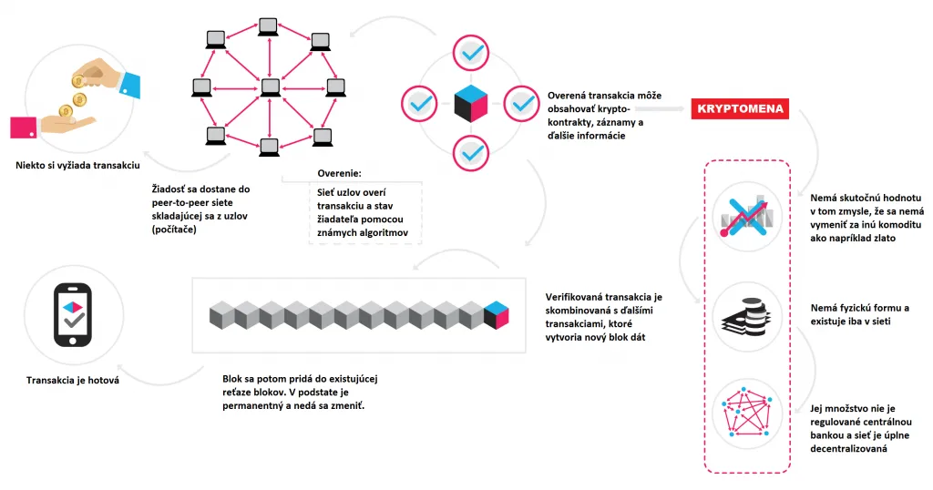

Slide 6
Názvy
Bitcoin
Ethereum
Litecoin

Slide 7
Satoshi Nakamoto
Neznámý
Vytvořil Bitcoin
Peníze nad kterými nikdo nemá moc

Slide 8
Bitcoin
Nejznámější kryptoměna

